Slide 1
DIGITÁLIS HITTANÓRA
ÁLDÁS, BÉKESSÉG!
A mai óra témája:
Jézus megszólítja a gonosztevőt a kereszten

Slide 2
Kedves Hittanos Barátom!
A digitális hittanórán szükséged lesz a következőkre:
Internet kapcsolat
Laptop, okostelefon vagy tablet
Üres lap vagy a füzeted és ceruza.
A Te lelkes hozzáállásod. ☺
Kérlek, hogy olvasd el a diákon szereplő információkat és kövesd az utasításokat!
Állítsd be a diavetítést és indítsd el a PPT-t!

Slide 3
Áldás, békesség!
Kezdd a digitális hittanórát az óra eleji imádsággal!

Slide 4
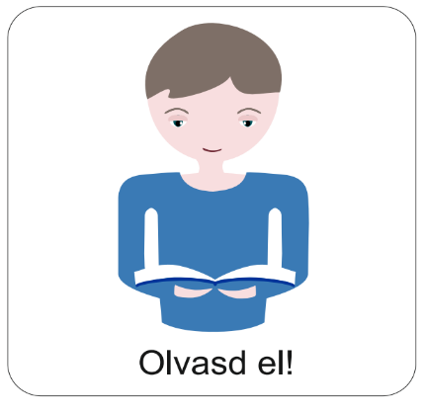
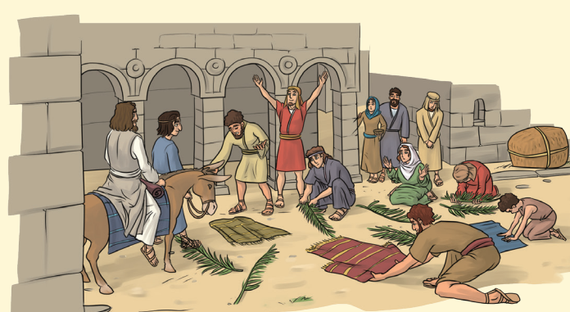
Jézus utolsó földi hetét nagyhétnek nevezzük. Nézd meg, hogy mi minden történt akkor!
1.
Virágvasárnapon Jézus bevonult Jeruzsálembe.
Királyként ünnepelték Őt az emberek.

Slide 5
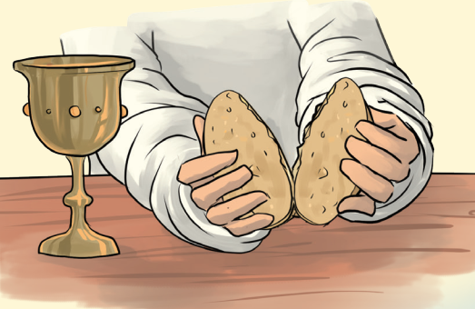
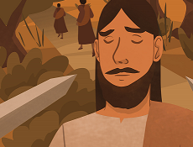
Jézus utolsó földi hetét nagyhétnek nevezzük. Nézd meg, hogy mi minden történt akkor!
2.
Nagycsütörtökön:
Az utolsó vacsorát együtt töltötte a tanítványaival.
Megmosta a tanítványai lábát.
A Gecsemáné kertbe ment imádkozni.
Elfogták.
3.
4.

Slide 6
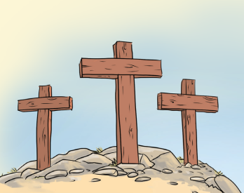
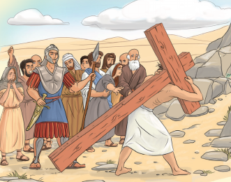
Jézus utolsó földi hetét nagyhétnek nevezzük. Nézd meg, hogy mi minden történt akkor!
6.
Nagypénteken:
Elítélték és megkínozták.
Keresztre feszítették és meghalt.
Eltemették.
Mindezt értünk tette: emberekért!
5.

Slide 7
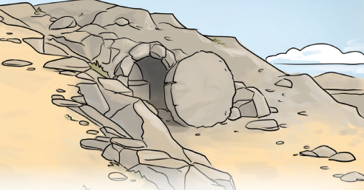
Jézus utolsó földi hetét nagyhétnek nevezzük. Nézd meg, hogy mi minden történt akkor!
7.
Húsvét vasárnap:
Jézus legyőzte a halált! Feltámadt!
Jézus él!

Slide 8
Mi történt Jézussal nagypénteken?
A legsúlyosabb büntetést szabták ki rá, amit ember kaphatott abban az időben. Keresztre feszítették. De nemcsak őt, hanem vele együtt két gonosztevőt is. Róluk szól ez a történet. Kattints a hangszóróra és hallgasd meg!
Vagy olvasd el, a linkre kattintva a következő bibliai igeszakaszt:
Lukács 23,32–43

Slide 9
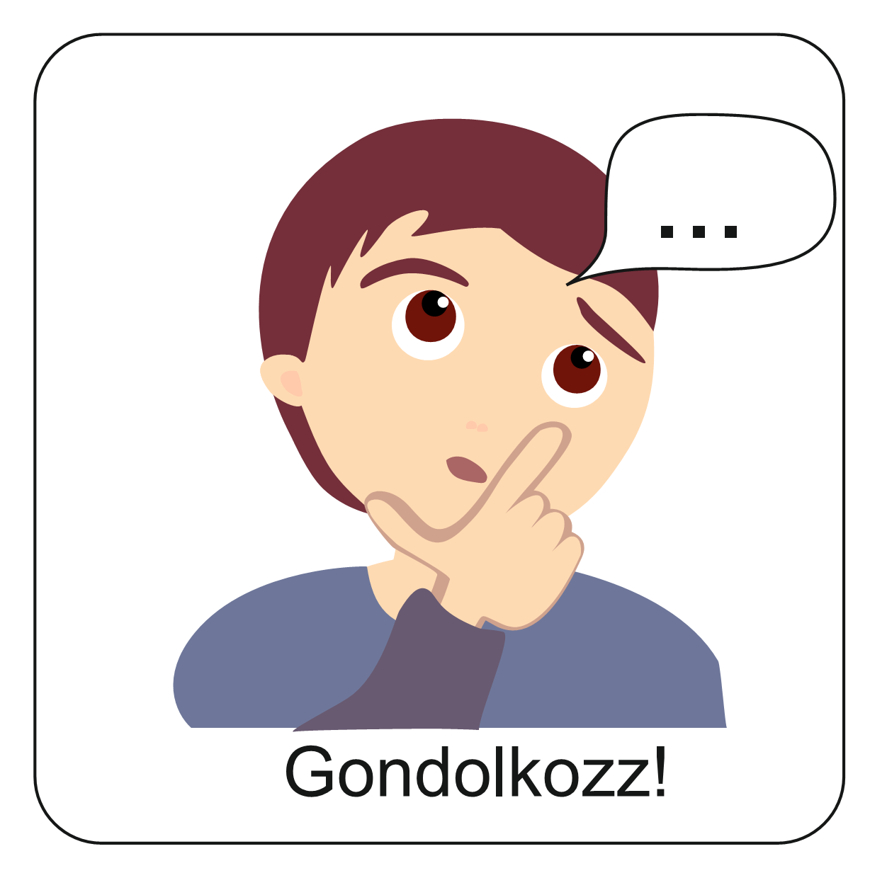
Hogyan jellemeznéd a két férfit, akit Jézussal együtt feszítettek keresztre?
A füzetedbe (vagy egy üres lapra) készíts egy táblázatot és írd bele a gondolataidat! Segíthet neked ebben a következő minta.
 | A jobb oldalon lévő gonosztevő | A bal oldalon lévő gonosztevő
Mit tett Jézussal kapcsolatban?
Mi a véleményed róla?
Milyen tanácsot adnál neki?

Slide 10
Jézus megszólítja a gonosztevőt a kereszten
Mire tanít ez a történet?
Jézus még a szenvedései között sem önmagával van elfoglalva. Odafigyel a körülötte lévőkre. Megszólította a jobb oldali gonosztevőt.
Jézus nem viszonozta a rosszat. A bal oldali férfi bántotta Őt a szavaival. Jézus azonban nem is reagált rá.
Soha nem késő Jézushoz menni. Nem tudjuk, hogy az a férfi, aki Jézus jobb oldalán volt, milyen életet élt. De azt igen, hogy felismerte az utolsó pillanataiban Jézusban az Isten Fiát.

Slide 11
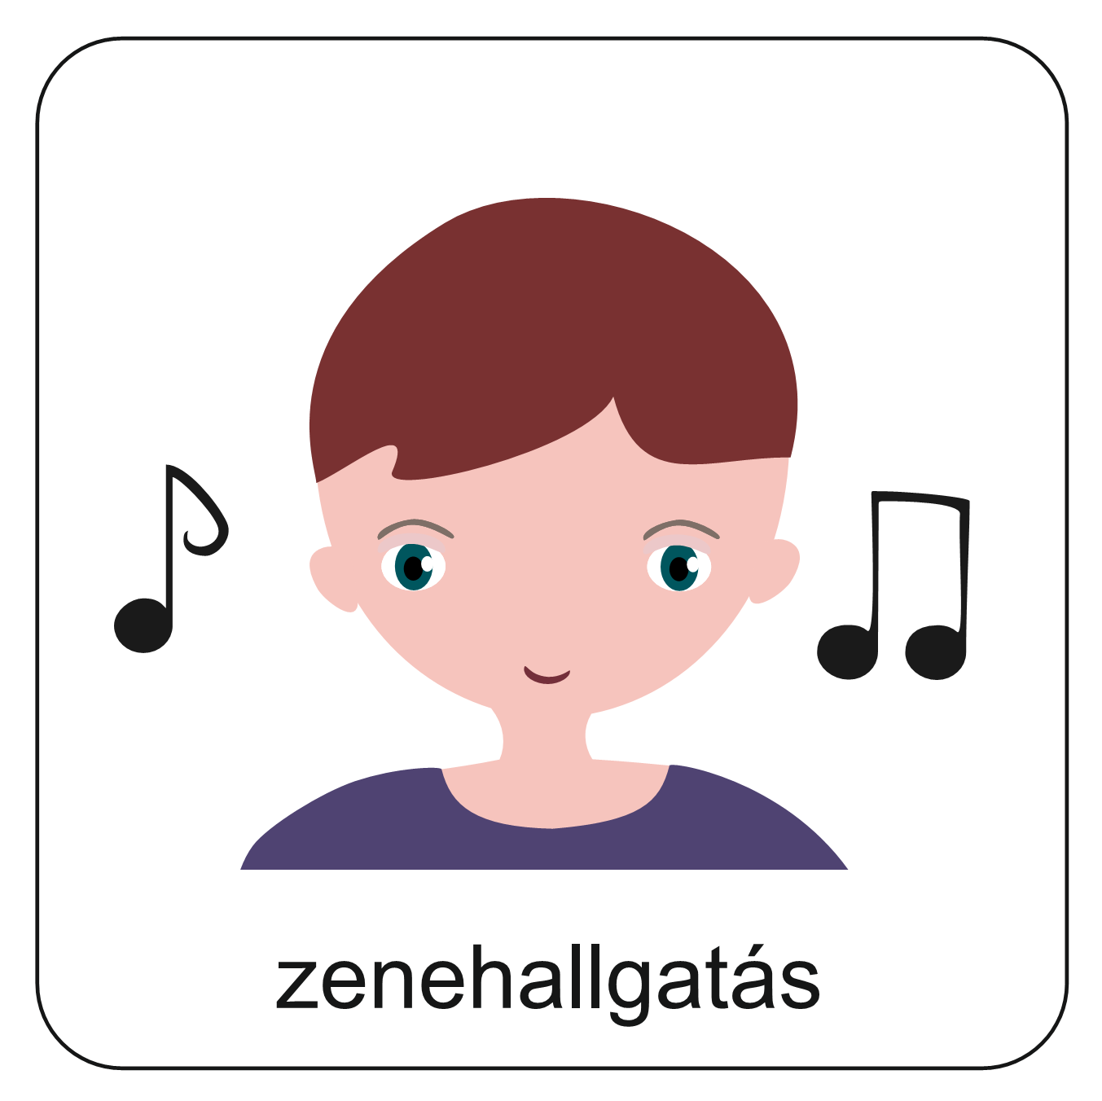
Jézus nemcsak a kereszten mellette lévő férfit hívta, hanem hozzánk is szól hívása. Ő már azelőtt szeretett bennünket, mielőtt megszülettünk volna.
TE is, én is, mi is követhetjük Őt!
Kattints IDE és hallgasd meg ezt a dalt!
Mit gondolsz, TE hogyan lehetsz kapcsolatban Jézussal?

Slide 12
Nézz utána!
Kérdezd meg a lelkészedet vagy a hittanoktatódat!
Mikor van úrvacsoravétel a gyülekezetben?
Milyen helyi szokások kapcsolódnak hozzá!

Slide 13
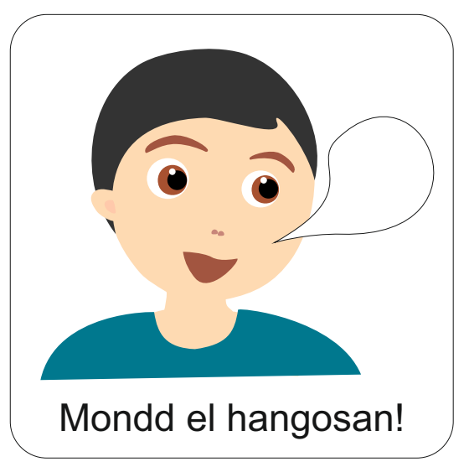
„De te, Uram, örökre megmaradsz, nemzedékről nemzedékre emlegetnek.”
Zsoltárok könyve 102,13
Olvasd el Isten üzenetét és add tovább az Igét valakinek!

Slide 14
Miatyánk, aki a mennyekben vagy.
Szenteltessék meg a te neved, jöjjön el a te országod,
legyen meg a te akaratod, amint a mennyben úgy a földön is.
Mindennapi kenyerünket add meg nekünk ma,
És bocsásd meg vétkeinket, minképpen mi is megbocsátunk
az ellenünk vétkezőknek.
És ne vigy minket kísértésbe, de szabadíts meg a gonosztól,
Mert Tiéd az ország, a hatalom, és a dicsőség mindörökké.
Ámen.
Kedves Hittanos!
Várunk a következő digitális hittanórára!
Áldás, békesség!

